Slide 1


Slide 2
Stati generali
della mobilità
Edizione Bari
Gianmarco Giorda
Direttore di ANFIA
Bari, 13 settembre 2018

Slide 3

Agenda
ANFIA e l’industria automotive in Italia
La sfida dell’elettrificazione
3. Conclusioni: la mobilità sostenibile secondo ANFIA nell’attuale contesto
Notes:
3

Slide 4
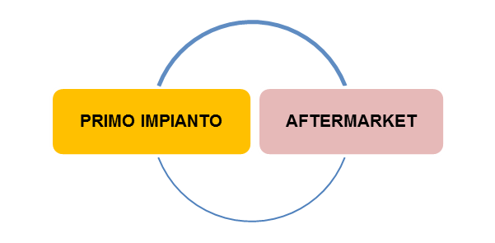
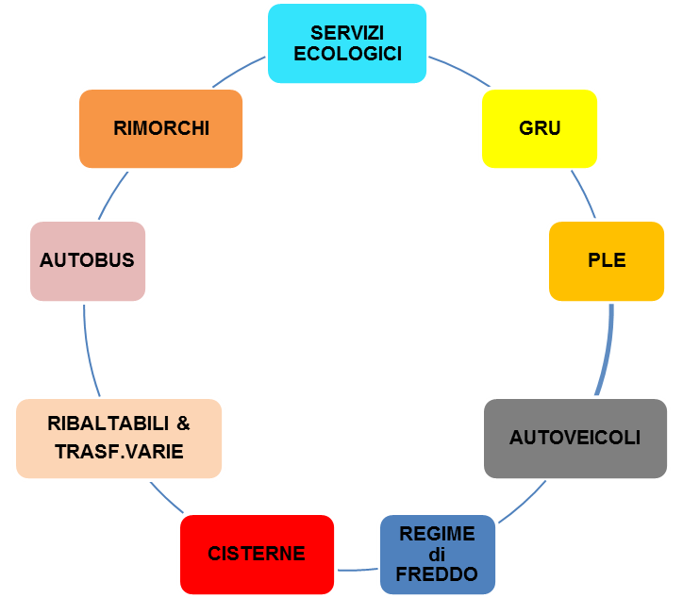
Chi siamo
ANFIA, Associazione Nazionale Filiera Industria Automobilistica,
con 300 aziende associate, rappresenta l’intera filiera automotive italiana ed è una delle principali
associazioni di categoria di Confindustria
Struttura e settori rappresentati: 3 Gruppi merceologici suddivisi in Sezioni
GRUPPO COSTRUTTORI
GRUPPO COMPONENTI
GRUPPO CARROZZIERI E PROGETTISTI
ALLESTITORI E COSTRUTTORI
PROGETTISTI (Engineering)
CARROZZIERI
(Design e Sviluppo)
Attività associative
Public Affairs
Area Tecnico -Normativa
Studi e Statistiche
Internazionalizzazione
Formazione
Vision: creare valore per il mondo automotive

Slide 5






L’industria automotive in Italia
5.800 imprese settore produttivo
(dirette e indirette - dirette: 2.200 imprese)
93 Mld € di fatturato, pari al 5,6% del PIL
1,16 milioni di addetti (diretti e indiretti) di cui 253.000 nella filiera produttiva (7% del settore manifatturiero italiano)
1,7 miliardi di € di R&S intra-muros investiti dalle attività produttive dirette, pari al 18,8% della spesa in R&D del settore manufatturiero
45 Mld € di export, pari al 48% del fatturato complessivo

Slide 6
Agenda
ANFIA e l’industria automotive in Italia
La sfida dell’elettrificazione
3. Conclusioni: la mobilità sostenibile secondo ANFIA nell’attuale contesto
Notes:
6

Slide 7

Fattori di incertezza che impattano sul settore automotive
TRADE
Dazi USA sull’import di acciaio (del 25%) e alluminio (del 10%)
Possibili dazi USA sull’import di autoveicoli
Sanzioni contro la Russia
Sanzioni USA contro l’Iran
PETROLIO
Crisi del Venezuela e della sua industria petrolifera
Domanda superiore all’offerta e riduzione delle scorte potrebbero innescare una speculazione
Brexit-UE
Barriere tariffarie…?
Barriere non tariffarie…?
QUADRO NORMATIVO UE
Regolamento CO₂ passenger car e van
Regolamento CO₂ HDVs
GSR
WLTP e RDE

Slide 8
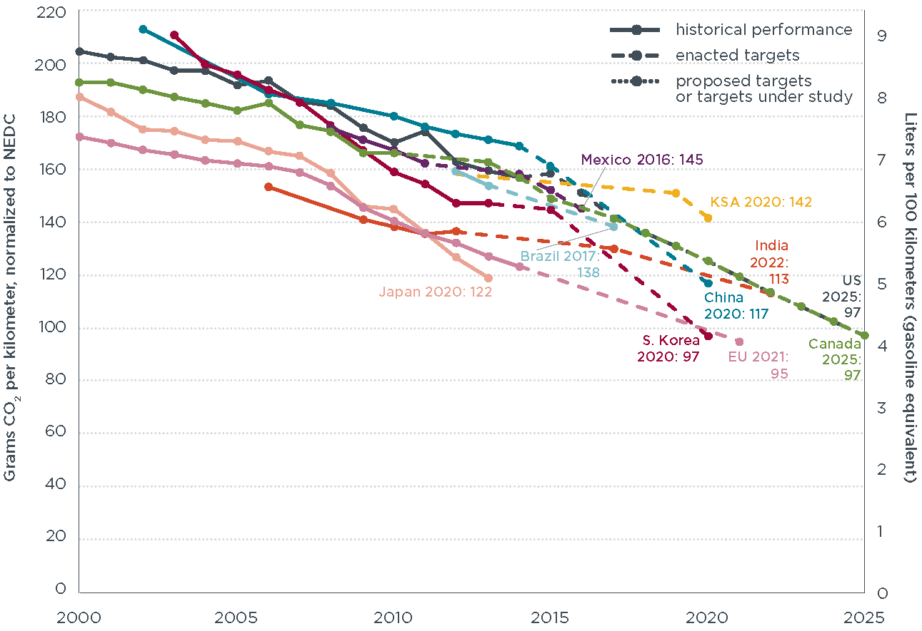
Obiettivi di riduzione delle emissioni di CO₂ delle autovetture
Trend di riduzione delle emissioni di CO₂ delle autovetture a livello globale
Fonte: ICCT
Target UE: i tassi di riduzione sono i più ambiziosi al mondo
130 g/km il target nel 2015
95 g/km il target al 2021
nuovi limiti proposti post-2021

Slide 9


La proposta CO₂ post 2020 per autovetture e vans
Proposta UE post-2021 (8 novembre 2017)
2021
2025
2030
Target a 95 gr/CO₂ per autovetture
(-40% vs 2007)
Target a 147 gr/CO₂ per veicoli commerciali leggeri (-30% vs 2007)
Riduzione del 15% rispetto al target del 2021 per le autovetture e per i commerciali leggeri
Riduzione del 30% rispetto al target del 2021 per le autovetture e per i commerciali leggeri
I Costruttori che raggiungeranno i target citati in termini di vendita di ZEV/LEV avranno crediti da utilizzare per gestire segmenti con emissioni maggiori
Poiché la procedura di test WLTP sarà introdotta gradualmente nei prossimi anni, i nuovi target della flotta 2025 e 2030 non sono definiti come valori assoluti
(in g CO₂/km), ma espressi come riduzioni percentuali rispetto alla media dello specifico obiettivo di emissione per il 2021.

Slide 10


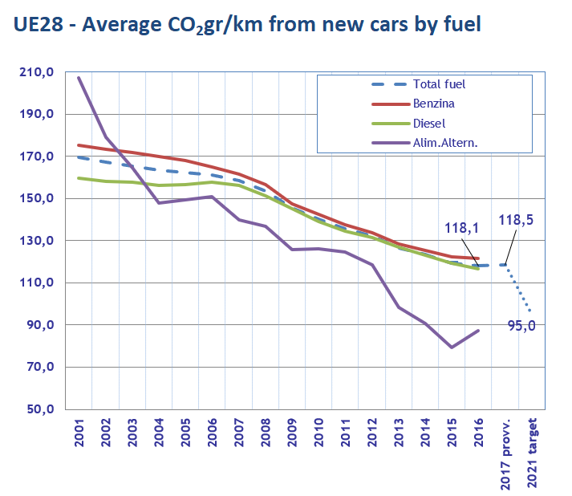
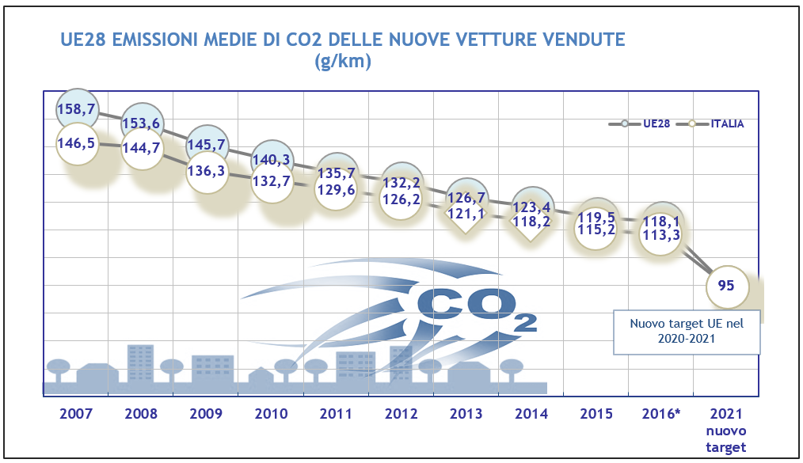
EU28 - trend 2001-2021 delle emissioni di CO₂ delle auto nuove
UE28 - Media delle emissioni di CO₂ delle nuove auto per alimentazione (g/km)
Italia vs UE
g/km CO₂
g/km CO₂
Nessun miglioramento nella media delle emission di CO₂ delle nuove auto nel 2017.
Per 17 Paesi membri UE, la media delle emissioni di CO₂ è stata superiore rispetto al 2016.

Slide 11
La proposta CO₂ post 2020 per veicoli industriali
Proposta UE post-2021 (18 maggio 2018)
2019
2025
2030
Il 2019 verrà utilizzato come baseline su cui calcolare le riduzioni al 2025 e 2030
Riduzione del 15% rispetto ai valori del 2019
Riduzione del 30% rispetto rispetto ai valori del 2019
Target eccessivi che non tengono in considerazione la specificità del settore VI con lead time più lunghi di altri comparti
Positiva la baseline al 2019, anno in cui entrerà in funzione il VECTO tool e il riferimento esplicito nella proposta alle tecnologie LNG come alternativa al gasolio

Slide 12
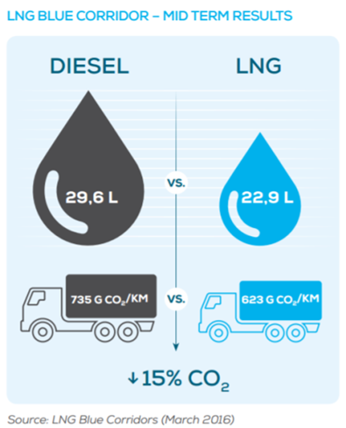
Trasporto merci sostenibile in Italia
Per il futuro del trasporto merci, l’Europa sta puntando sul GNL (gas naturale liquefatto).
Grazie a importanti investimenti, l’industria italiana è già leader nello sviluppo e nelle vendite di veicoli industriali alimentati a GNL (+152% la crescita delle immatricolazioni di autocarri a metano e a GNL nel 2017 in Italia), e sta lavorando sulla diffusione e capillarità della rete di rifornimento.

Slide 13




Sfide tecnologiche e di prodotto: elettrificazione e powertrain alternativi nella geopolitica automotive
Ha puntato solo sulla tecnologia Ibrida, sostenendo e proteggendo la sua industria nazionale
Punta a sviluppare l’industria dell’elettrico dando generosi incentivi ai produttori nazionali e facendo leva sulle sue risorse naturali (4°Paese al mondo per quantità di litio)
Leader mondiale nella tecnologia dei motori ICE e nelle motorizzazioni alternative.
Con la Direttiva DAFI ha sposato il principio di neutralità tecnologica, sostenendo la competitività globale e l'occupazione della sua industria.
Leader mondiale nella tecnologia del motore a gas e nella produzione di componentistica dei motori ICE.
Per poter raggiungere gli obiettivi ambientali, deve riuscire a declinare le politiche della mobilità sulla realtà nazionale, coniugandole con adeguate politiche industriali

Slide 14
Annunci delle Case auto
FCA: phase out dei motori diesel su tutti gli autoveicoli per trasporto passeggeri entro il 2021; il diesel continuerà ad essere ad essere disponibile sui LCV.
Prossimi 5 anni: 9 miliardi di € di investimenti
sull’elettrificazione
Ford: entro il 2022 prevede di lanciare 13 nuovi veicoli elettrificati
Gruppo VW: piano da 34 miliardi di € di investimenti per lo sviluppo delle auto elettriche, della guida autonoma e
dei servizi di mobilità nei prossimi 4 anni. Il Gruppo inizierà a produrre auto elettriche in 12 impianti
entro i prossimi due anni, che diventeranno 16 nel 2022. Il 25% delle nuove auto dovrebbe essere completamente elettrificato nel 2025 e almeno una versione di ogni modello elettrica o ibrida.
Volvo: dopo l’annuncio di voler elettrificare la propria gamma con modelli elettrici, ibridi e mild-hybrid, ha annunciato che la prima auto ad emissioni zero arriverà nel 2019
Gruppo Hyundai e Kia: lancio di 31 modelli a basso impatto ambientale a partire dal 2020 (tutte le principali alimentazioni alternative: elettrica, ibrida, ibrida plug-in e idrogeno, con un allargamento dell'offerta di ibride)

Slide 15
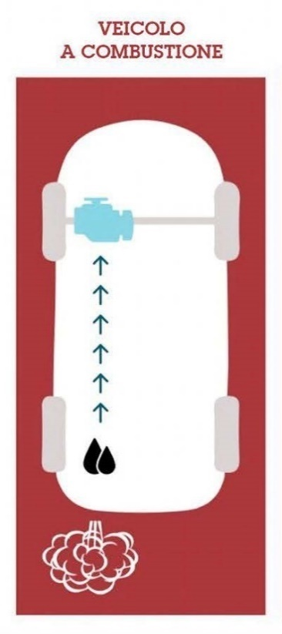
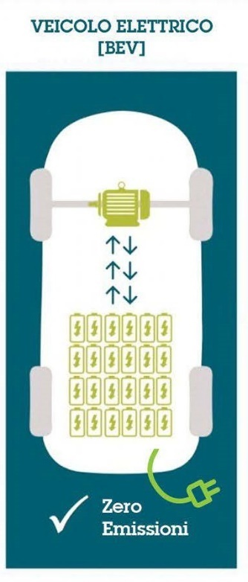
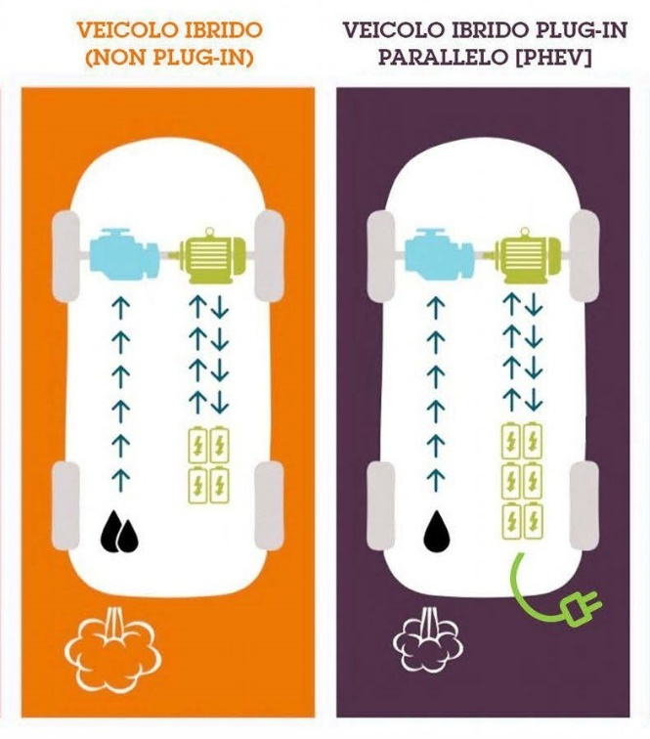
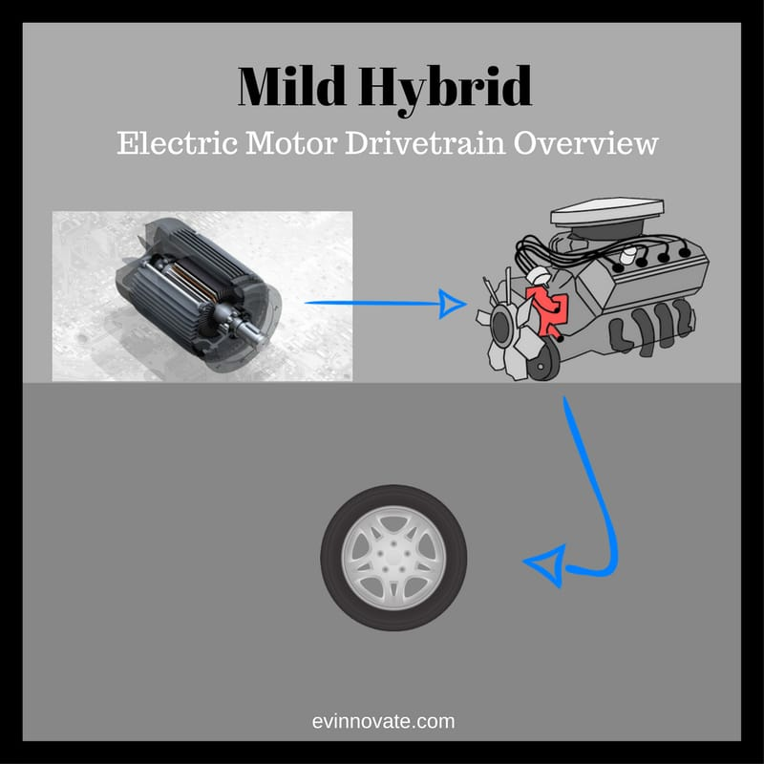
Focus su elettrificazione dell’autoveicolo
ICE
MILD HYBRID
HYBRID (HEV)
PHEV
BEV

Slide 16



I numeri dei veicoli elettrici (BEV+PHEV)
UE/EFTA:
283.000 Evs immatricolati nel 2017, di cui 135.000 a batteria e 144.000 ibridi plug-in, con una quota
di mercato dell’1,9%
MONDO:
1,3/1,5 milioni di Evs immatricolati e
3,3 milioni di veicoli circolanti nel 2017
La Cina punta a mantenere il primato come più grande produttore di veicoli elettrici destinati sia al proprio mercato che ai mercati esteri

Slide 17
Elettromobilità vs Motori a combustione interna
I veicoli elettrici (BEVs) hanno un minor numero di componenti, meno complessi e richiedono meno interventi di manutenzione e meno ricambi
Sistemi | ICEs | BEVs
Complessità sistemi meccanici | Più complessi a causa di un numero di parti mobili nel gruppo propulsore di circa 6 volte superiore | Minor numero di parti mobili, in particolare nel motore e nella trasmissione
Complessità dell’elettronica | Meno complessa | Più complessa: contenuto di semiconduttori 6-10 volte maggiore
Ricambi | Maggior numero di ricambi richiesti | Il 60% in meno di ricambi
Dispositivi post-trattamento | Catalizzatori, filtri | Nessuno
Manutenzione | Maggiori esigenze di manutenzione (primo tagliando dopo 16.000 km) | Il 60% in meno di manutenzione (primo tagliando dopo 240.000 km)
Impatto dell’elettromobilità sull’occupazione nel settore europeo del powertrain
 | PHEV | BEV | Posti lavoro persi
Scenario 1 | 15% | 25% | 67.000
Scenario 2 | 20% | 40% | 108.000
Scenario 3 | 10% | 80% | 210.000
Fonte: estrapolazione e analisi sullo studio Fraunhofer Institute svolto per conto di IG Metall

Slide 18
Elettromobilità vs Motori a combustione interna
Cosa fare
E’ importante gestire la transizione e non subire il passaggio all’elettrificazione
Valorizzando le eccellenze e le competenze che già ci sono a livello nazionale
Supportando lo shifting tecnologico delle aziende che sono presenti sui componenti/tecnologie tradizionali
Individuando i «buchi» di filiera italiana nell’elettrificazione e lavorando per sviluppare in Italia attività manifatturiere, e non solo di servizi, legate all’elettromobilità
Come
Definire un set di strumenti finanziari per incentivare la ricerca e sviluppo
Accelerare la crescita dimensionale delle aziende e i processi di aggregazione («piccolo non è più bello»…)
Anticipare l’evoluzione dei bisogni delle competenze
Quando
I tempi devono essere compatibili con il lead time delle aziende
  In presenza di un piano di politica industriale europeo/italiano per gestire le attività citate sopra
  Con il crescere dell’accettazione delle nuove tecnologie da parte dei consumatori («market uptake»), che dipende soprattutto da: autonomia e tempo di ricarica delle batterie, prezzo auto, diffusione delle infrastrutture di ricarica

Slide 19
Agenda
ANFIA e l’industria automotive in Italia
La sfida dell’elettrificazione
3. Conclusioni: la mobilità sostenibile secondo ANFIA nell’attuale contesto
Notes:
19

Slide 20

Conclusioni: la mobilità sostenibile secondo ANFIA
Promuovere una mobilità sostenibile attraverso un approccio integrato che consideri come fattori determinanti nel raggiungimento degli obiettivi:
  Veicoli a carburanti alternativi
  Sviluppo dei sistemi ITS
  Modelli di mobilità condivisa (car, scooter e van sharing) e potenziamento del Trasporto Pubblico Locale
  Regolazione degli accessi alle ZTL coerenti con la DAFI
Per ottenere benefici concreti, è necessaria una combinazione di tecnologie convenzionali e alternative
Nel rispetto del principio di neutralità tecnologica, per valorizzare le competenze già consolidate nei sistemi di alimentazione a metano, biometano, GNL, GPL
Le innovazioni tecnologiche consentono di migliorare lo stile di guida e amplificano i benefici ambientali. Puntare ad un rapido rinnovo del parco autoveicolistico rappresenta un grande contributo in termini di sicurezza e di salvaguardia dell’ambiente.

Slide 21
Contatti
ANFIA - Associazione Nazionale Filiera Industria Automobilistica
Corso Galileo Ferraris, 61 – 10128 Torino
Tel.: +39 011 55 46 505
Fax: +39 011 54 59 86
Mail: anfia@anfia.it
Viale Pasteur, 10 - 00144 Roma
tel. +39 06 54221493
fax +39 06 54221418
Mail: anfia.roma@anfia.it
NEW WEBSITE: www.anfia.it

